Slide 1
cimenTool primeira sprint
01191073 Fernanda Caramico
01191078 Francisco Cidade
01191118 Iago Luz
01191123 Isabela Carolina
01191113 Lucas Silva
01191103 Thalita Modesto

Slide 2
conta configurada e conectada no azure
http://portal.azure.com
projeto criado e configurado no GitHub

Slide 3
documento de contexto de negócio
Perda de materiais na construção civil pelo clima.
Segurança do funcionário.
Otimização de tempo de construção.

Slide 4
documento de justificativa de negócio
Monitoramento de umidade e temperatura para prever o microclima in loco a fim de melhor planejar atividades da construção civil, prevendo perdas de material e horas de trabalho devido despreparo e desconhecimento.

Slide 5
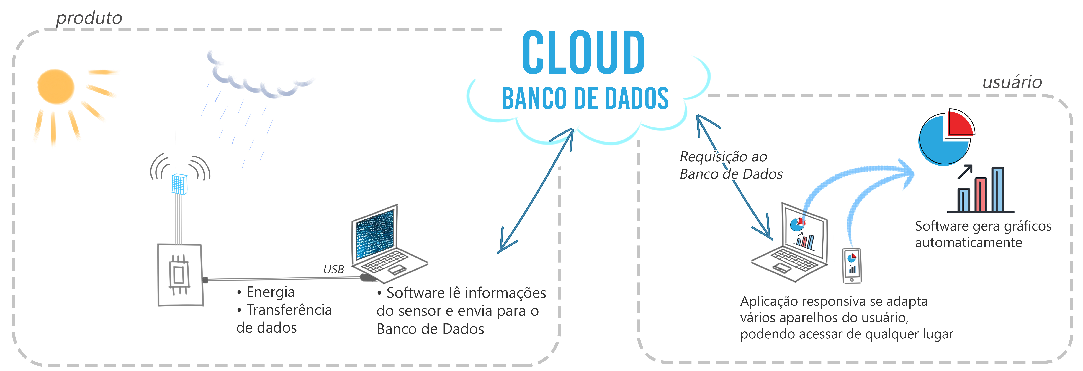
desenho de solução

Slide 6
protótipo do site institucional

Slide 7
tela do simulador financeiro (viab. projeto)

Slide 8
planilha de requisitos do projeto - funcionais
Referência | Requisito | Relevância
RF001 | o software deve conter página para contratação online dos nossos serviços | Essencial
RF001.1 | a página de contratação online deve conter: campo de nome, e-mail, senha, telefone para contato, endereço e serviço online de pagamento, além do botão "contratar agora" | Essencial
RF001.2 | o software deve conter página de acompanhamento de contratação online, onde o usuário vê o status de seu pagamento, além do prazo para instalação. | Essencial
RF001.3 | o software deve conter página de contato do administrador com o cliente que contratou o serviço, a fim de agendar a instalação dos sensores | Essencial
RF002 | o software deve conter página de login de usuários cadastrados | Essencial
RF002.1 | o software deve conter campo de inserção de usuário | Essencial
RF002.2 | o software deve conter campo de inserção de senha | Essencial
RF002.3 | o software deve conter botão de recuperação de login/senha | Essencial
RF003 | o software deve conter design responsivo | importante
RF004 | o software deve conter material de parâmetros para agregar às infos passadas ao usuário sobre o sensor | desejável
RF005 | o software deve conter gráficos e relatórios gerados automaticamente, em tempo real, com opção de selecionar por dia / semana / mês | Essencial
RF006 | o software deve conter opção de chat automático de inteligência artificial com a empresa em todas as páginas | desejável
RF007 | o software deve ter informações de contato estáticas, para o caso de contato emergencial em todas as páginas | Essencial
RF008 | o software deve conter página de acesso às configurações da conta e edição das informações de usuário caso o mesmo deseje. Esta é somente visível quando login já tiver sido efetuado | Essencial

Slide 9
planilha de requisitos do projeto – não funcionais
Referência | Requisito | Relevância
RNF001 | usuário deve ter conexão com internet | Essencial
RNF002 | usuário deve ter conexão com internet - min 1MB | desejável
RNF003 | o software deve conter armazenamento de arquivos em nuvem | Essencial
RNF004 | usuário deve ter versão compatível do sistema operacional em seu dispositivo | Essencial
RNF005 | usuário deve ter versão recente do sistema operacional | desejável
RNF006 | usuário deve manter os sensores conectados na energia e no sistema 24horas/dia | Essencial

Slide 10
planilha de requisitos do projeto – não funcionais
Referência | Requisito | Relevância
RNF001 | usuário deve ter conexão com internet | Essencial
RNF002 | usuário deve ter conexão com internet - min 1MB | desejável
RNF003 | o software deve conter armazenamento de arquivos em nuvem | Essencial
RNF004 | usuário deve ter versão compatível do sistema operacional em seu dispositivo | Essencial
RNF005 | usuário deve ter versão recente do sistema operacional | desejável
RNF006 | usuário deve manter os sensores conectados na energia e no sistema 24horas/dia | Essencial

Slide 11
planilha de requisitos do projeto – não funcionais
Referência | Requisito | Relevância
RNF001 | usuário deve ter conexão com internet | Essencial
RNF002 | usuário deve ter conexão com internet - min 1MB | desejável
RNF003 | o software deve conter armazenamento de arquivos em nuvem | Essencial
RNF004 | usuário deve ter versão compatível do sistema operacional em seu dispositivo | Essencial
RNF005 | usuário deve ter versão recente do sistema operacional | desejável
RNF006 | usuário deve manter os sensores conectados na energia e no sistema 24horas/dia | Essencial

Slide 12
tabelas criadas no azure - protótipo
idCliente | Empresa | Diretor | Endereço
100 | MRV Engenharia | Rafael Nazareth | Av.Paulista,1302
110 | Direcional Engenharia | Ricardo Silva | Rua Haddok Lobo,1204
120 | Cyrela | João Andrade | Av.Brigadeiro Luís Antônio,2207
idSensor | Diretor | Bairro | Empresa
100 | 100 | Jardins | 100
101 | 110 | Itaquera | 110
102 | 120 | Imirim | 120
idCliente | Unidade | Temperatura | Data de Medição
100 | 20 | 30 | 19/06/2018
110 | 15 | 28 | 09/05/2017
120 | 13 | 25 | 03/04/2018

Slide 13
execução de script de inserção de registros

Slide 14
execução de script de consulta de dados

Slide 15
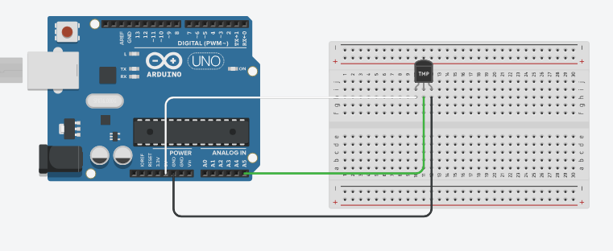
ligar arduino

Slide 16
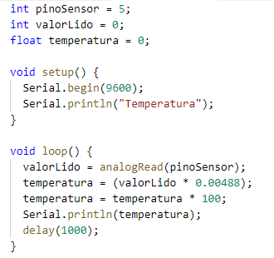
rodar código arduino

Slide 17
escolher e usar sensor arduino

